Slide 1
CANDIDATURE ADMINISTRATEUR 2024
Trame pour la réalisation d’une candidature
à nous adresser
Retour avant le 22 mai
à contact@adi-france.fr

Slide 2
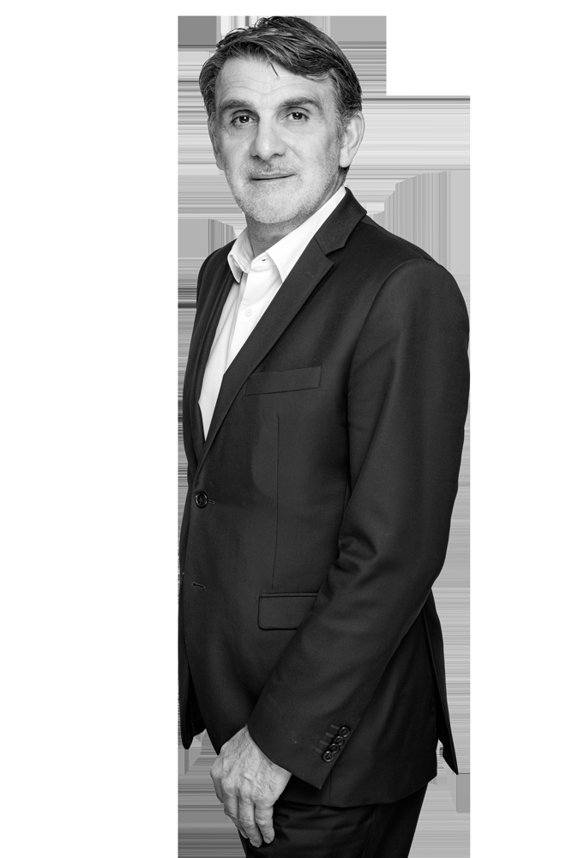
PROFESSION DE FOI
Candidat au sein du collège
□Utilisateur en activité
X Membre associé
Damien
JLL
SANOUILLET
Directeur du Développement
Parcours professionnel
Chez JLL depuis 19 ans, J’ai toujours travaillé dans le domaine de l’environnement de travail tertiaire depuis 1985 ; après ces bientôt 40 années, orientées exclusivement vers les utilisateurs, particulièrement les grandes entreprises, je pense avoir participé à tous les types de sujets et de projets qui constituent le cœur de métier des Directeurs de l’Immobilier.
Conseil en aménagement, Conduite de projets de transformation, Accompagnement du changement, Consulting, R&D, Design d’espaces, AMO Construction-Rénovation, Prises à bail, Cessions d’actifs, Expertises, Juridique, Exploitation et Facilities management.
La diversité de mon parcours me permet de comprendre parfaitement tous les enjeux stratégique et opérationnels, actuels et futurs, des Directeurs de l’Immobilier.
Candidature au poste d’administrateur

Slide 3

PROFESSION DE FOI
Ma vision du rôle du Directeur Immobilier
En 2024, plus que jamais, le Directeur Immobilier exerce une fonction stratégique pour l’entreprise, je m’en rends compte à chacun de mes rendez-vous avec vous. Aujourd’hui, le directeur de l’immobilier dirige la stratégie immobilière, les projets et l’exploitation avec 4 objectifs majeurs en ligne de mire :
Quel sera le besoin immobilier de l’entreprise dans 10 ans ?
Comment favoriser le bien-être des collaborateurs au bureau dans un environnement de travail hybride ?
Comment optimiser les coûts d’exploitation tout en offrant les meilleurs services aux clients internes?
Comment contribuer au mieux aux engagement RSE de l’entreprise ?
Les Comex interrogent souvent les directeurs immobiliers sur cette équation difficile à résoudre : « Surfaces-Qualité-Localisations-Coûts » particulièrement difficile à résoudre avec les temps longs de l’immobilier.
En plus de ses qualités de vision stratégique, le Directeur Immobilier doit être aussi un bon Manager qui va transmettre le sens du service à ses collaborateurs et disposer d’excellentes qualités relationnelles auprès de ses clients interne. Quel Challenge !!!!
Candidature au poste d’administrateur

Slide 4

PROFESSION DE FOI
Ma vision du rôle que doit jouer l’ADI
Pour moi l’ADI est aujourd’hui la meilleure association de la profession en France; depuis que je l’ai rejointe en 2016, j’ai vu les thématiques abordées évoluer pour converger avec les véritables préoccupations stratégiques et opérationnelles de Directeurs Immobilier.
Je crois que l’on peut dire aujourd’hui que l’ADI :
Représente parfaitement la profession.
Développe les axes d’information et de réflexion sur les bons sujets actuels et futurs.
Sait s’impliquer auprès des acteurs de l’exécutif et du législatif
Sait s’entourer des membres associés qui lui apportent une véritable valeur ajoutée.
Propose des évènements variés et adaptés aux attentes de ses membres.
A l’avenir, je pense que l’ADI pourrait compléter sa démarche en développant une approche pédagogique pour ses membres et surtout pour les nouveaux directeurs immobiliers qui viennent souvent d’autres métiers en mobilité interne ou pour de jeunes collaborateurs des directions immobilières; c’est justement tout l’objet de mon engagement à l’ADI.
Candidature au poste d’administrateur

Slide 5
PROFESSION DE FOI
Mon engagement actuel et à venir au sein de l’ADI
Je me suis engagé au Conseil d’Administration de l’ADI en 2021, en tant que membre associé, avec cette idée de contribuer à transmettre de la formation pour les membres de l’association. On ne peut pas arriver dans un CA et tout changer d’un coup… Il faut d’abord prendre le temps de découvrir son fonctionnement, ses enjeux et surtout les personnes qui le composent. Il faut aussi commencer par écouter les autres pour bien comprendre les attentes des uns et des autres.
Petit à petit, je crois avoir gagner la confiance de tous ces grands professionnels expérimentés et j’ai pu proposer mes idées de formation qui ont pris le nom de « Master Class »; j’ai pris le temps d’en parler aux membres du bureau et c’est aujourd’hui un sujet mûr pour être développé à l’ADI.
Ce sera mon engagement pour les 3 prochaines années, j’y consacrerai beaucoup de temps et d’énergie parce que je crois que votre profession et notre association le méritent.
Candidature au poste d’administrateur

